Slide 1
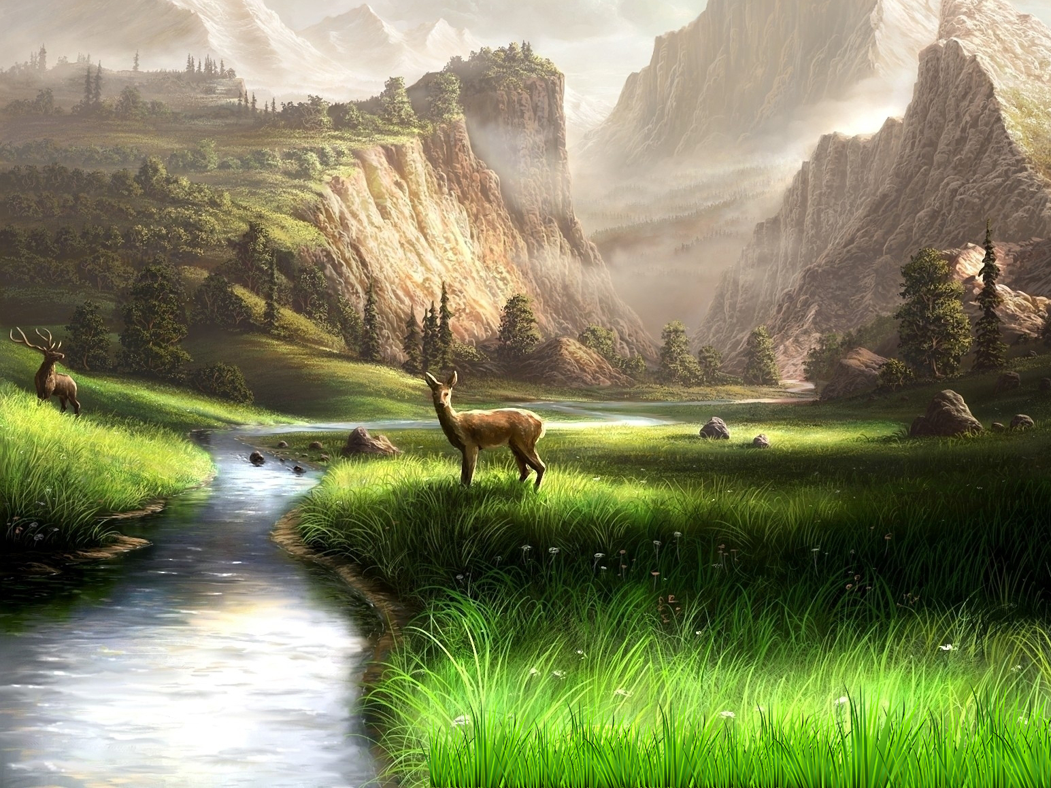
МКУК Крутологовский СДК
ИСТОРИЯ В ВЕКАХ

Slide 2

В 1940 году на берегу реки Оёш деревни
Вахрушево Коченевского района,
деревенскими мальчишками были обнаружены останки мамонта
ДАЛИ ИМЯ - МАТИЛЬДА

Slide 3
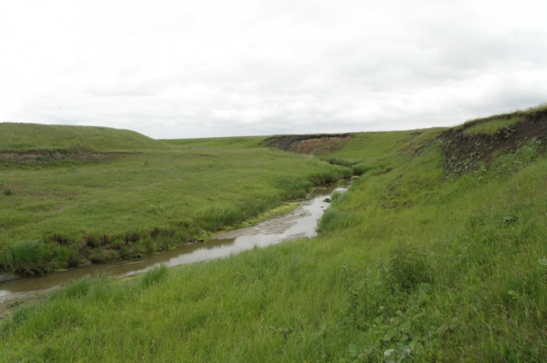
Ориентировочный геологический возраст скелета 10-20 тысяч лет
Река Оёш. Деревня Вахрушево. Коченёвский район. НОВОСИБИРСКАЯ ОБЛАСТЬ

Slide 4
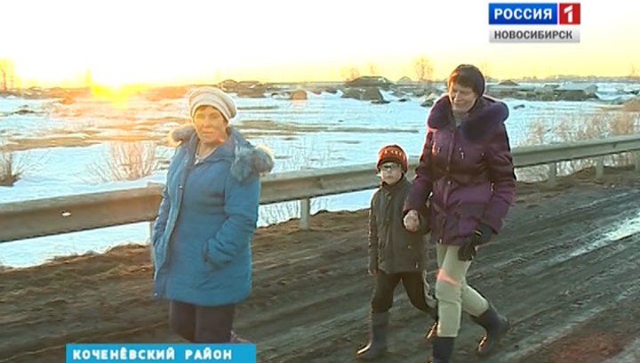

Slide 5
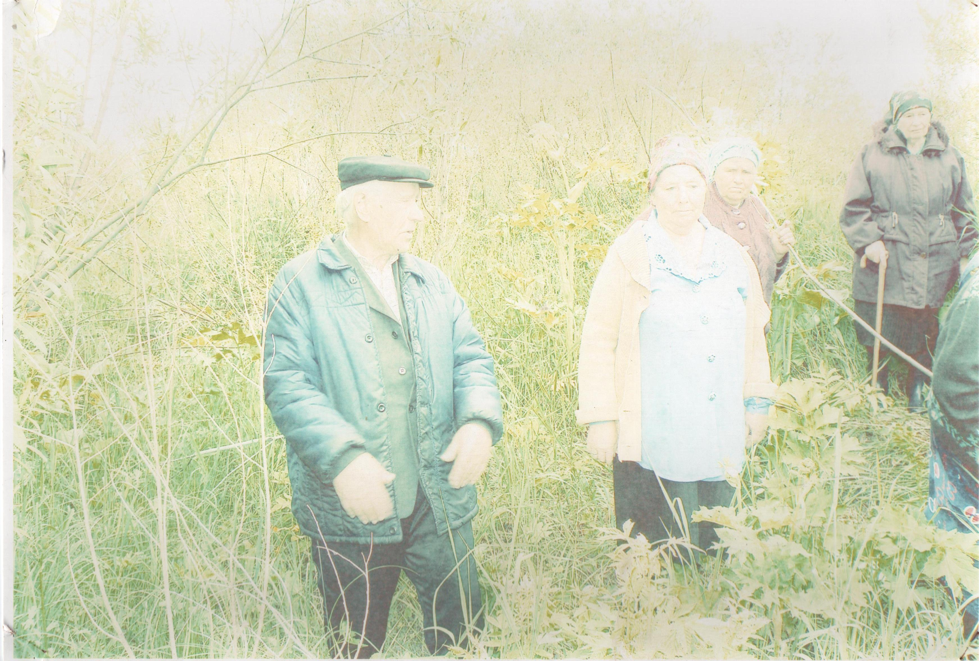

Slide 6
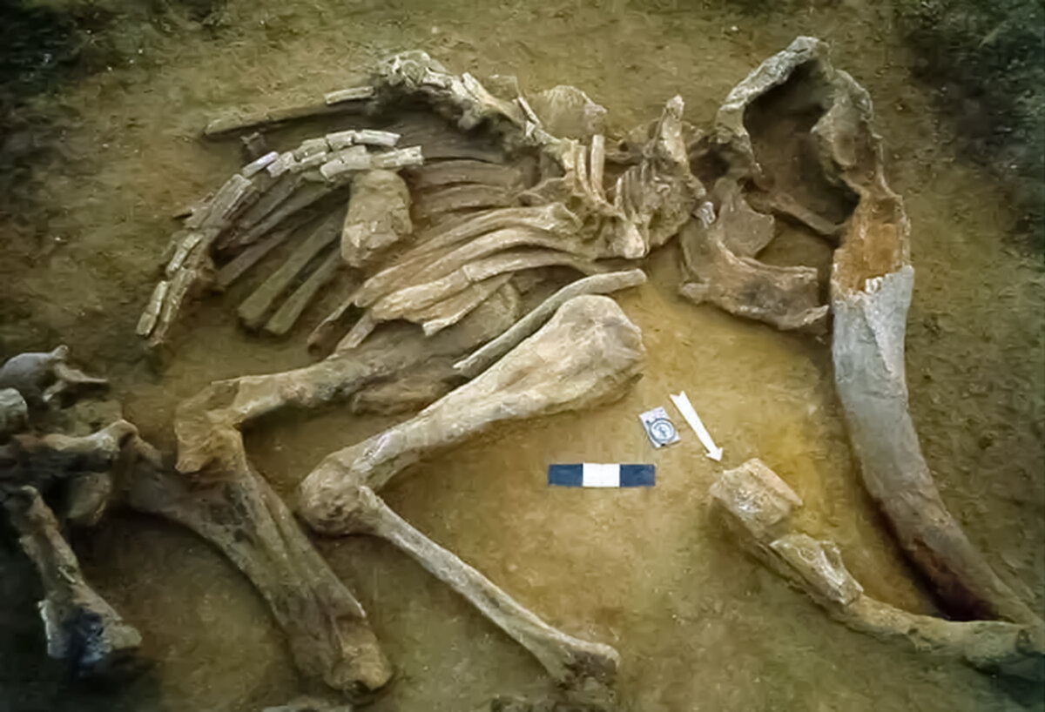
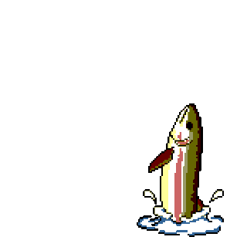

Следует отметить, что Матильда – это первый полный скелет мамонта, найденный на территории Западной Сибири, причем скелет, имеющий очень хорошую сохранность, хотя останки пролежали в земле более 20 - ти тысяч лет.

Slide 7
С большей долей вероятности можно предположить, что Матильда погибла, будучи затянутой в болотную трясину или провалившись под лед водоема. На это косвенно указывает то, что скелет был найден целым. Все кости лежали в одном месте, в анатомическом порядке.

Slide 8
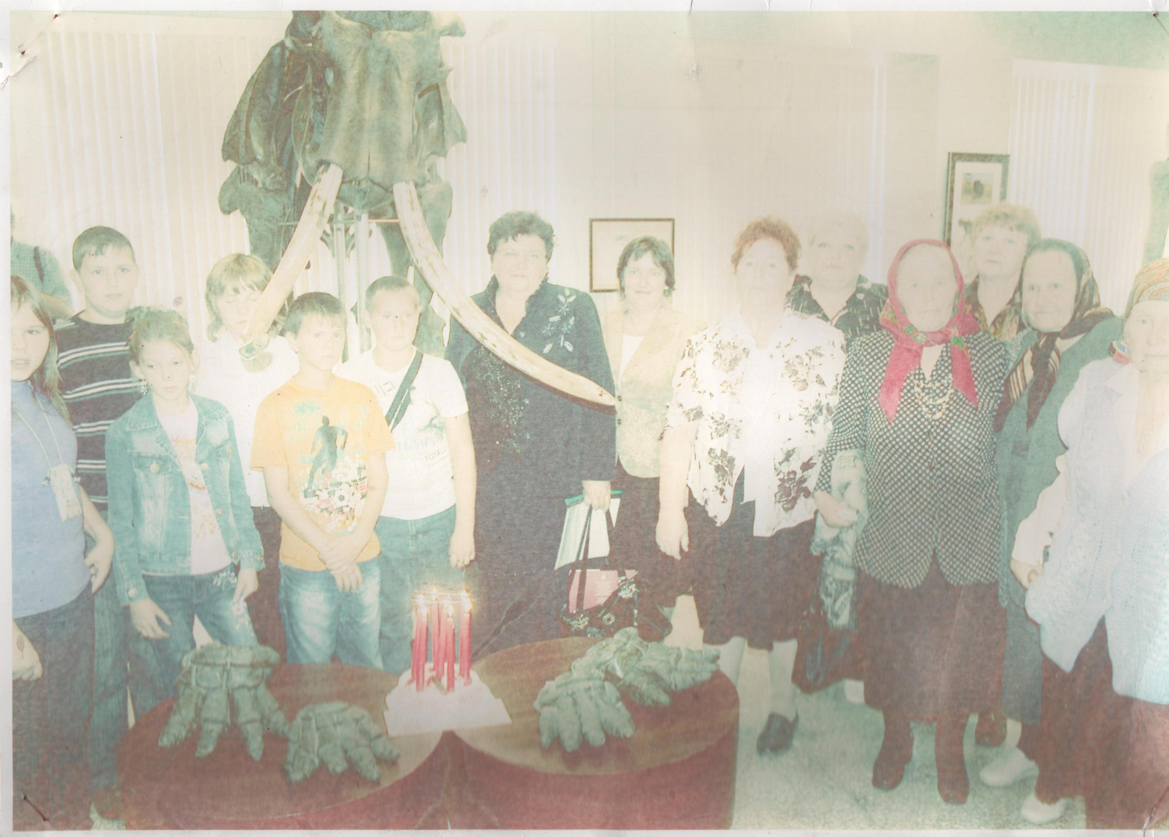
Скелет оёшинского мамонта смонтирован на специальной металлической конструкции и размещен на подиуме в музее. Оёшинский мамонт представляет большую научную ценность

Slide 9
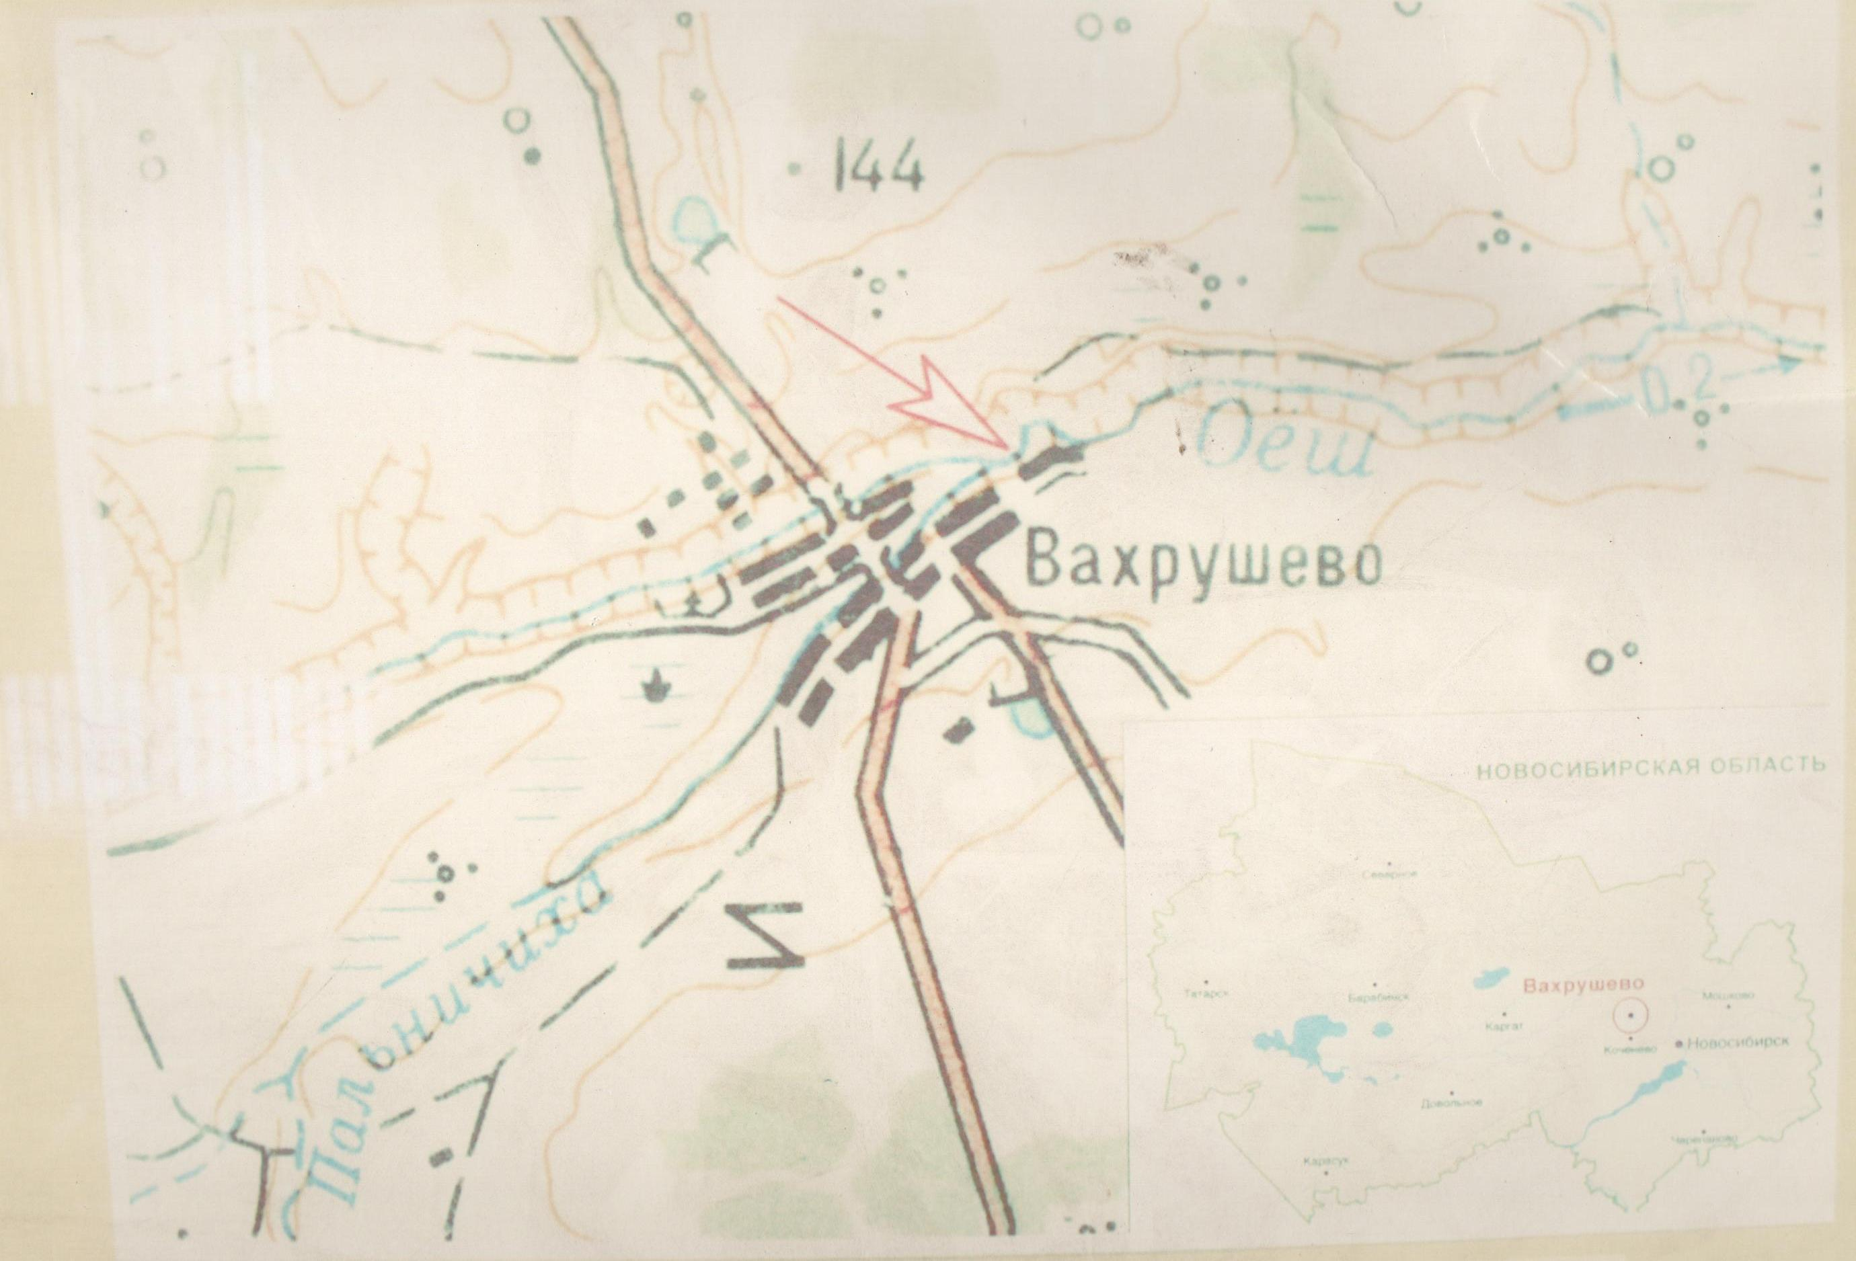

Slide 10
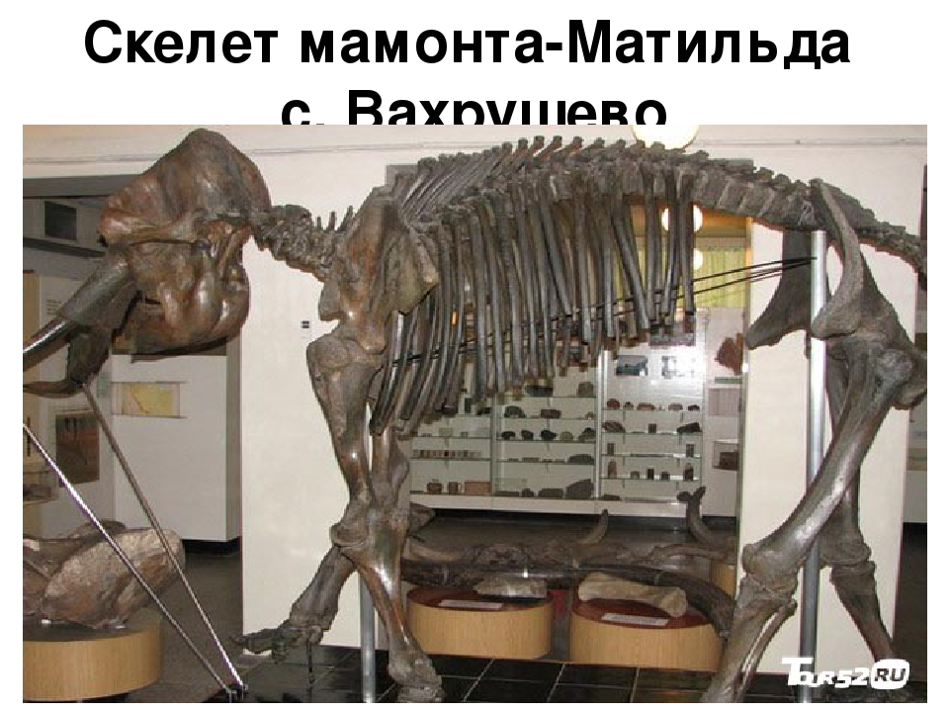
Краеведческий музей. Город Новосибирск.

Slide 11
Сейчас на подъезде деревни Вахрушево Коченевского района открыт памятный камень в честь найденного неподалеку скелета мамонта. Депутат Законодательного собрания области Александр Барсуков поддержал просьбу обратившихся к нему жителей района поставить памятник Матильде. В 2015 году неподалеку от места находки был поставлен памятный камень. В этом году исполняется пять лет с момента воздвижения камня

Slide 12
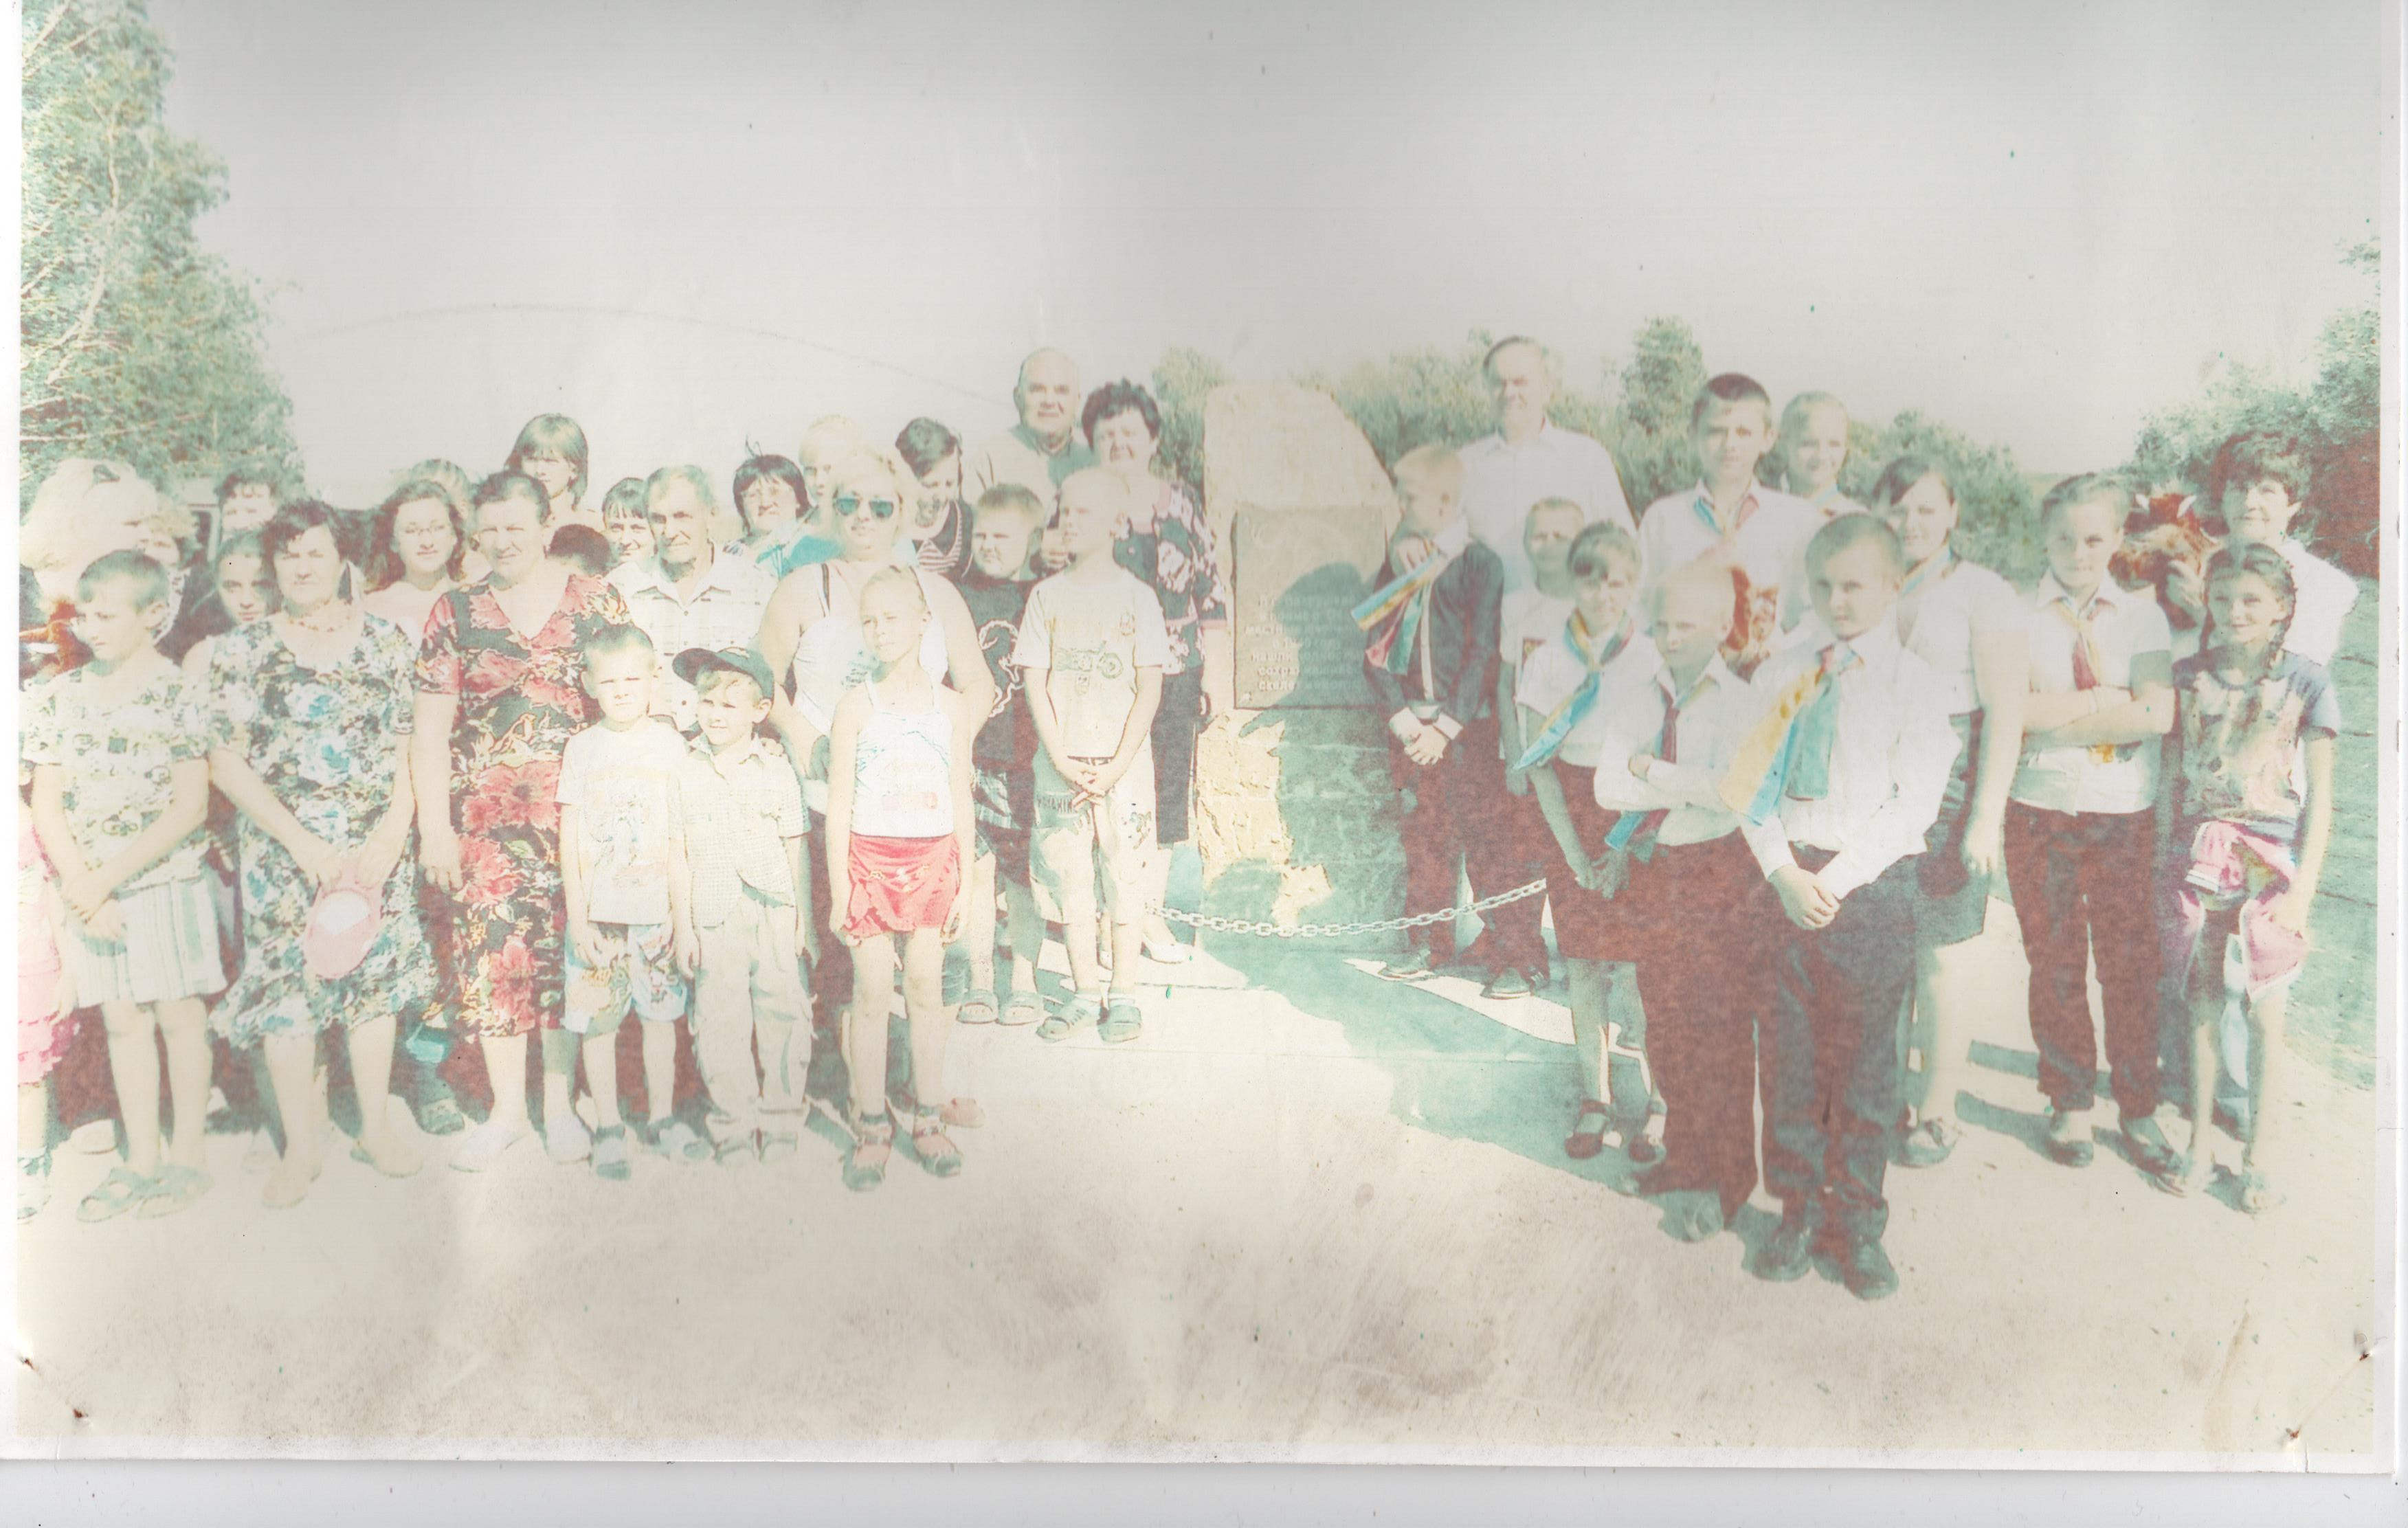
ОТКРЫТИЕ ПАМЯТНОГО КАМНЯ. АВГУСТ 2015 год

Slide 13
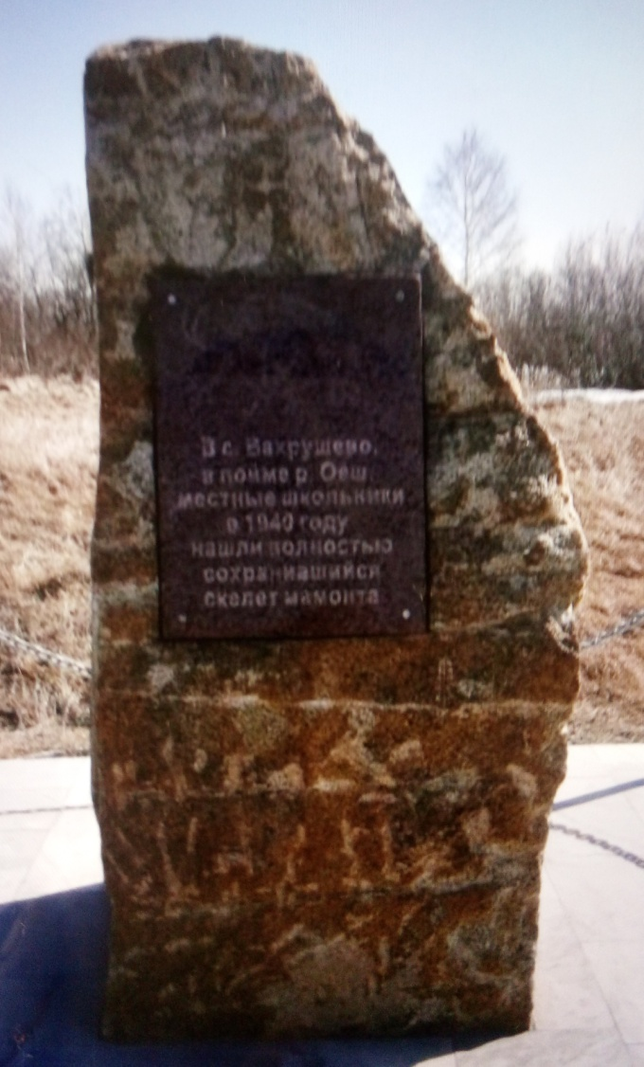

Slide 14
Над презентацией работала творческая группа Крутологовского сельского
Дома Культуры
СПАСИБО ЗА ВНИМАНИЕ!

